Slide 1
F-RG 02 Rev. 2.0
Reunión de Revisión Gerencial MARZO 2024
RRHH
06-04-2024
Con información del mes de MARZO 2024
Planta Ciudad Guzmán

Slide 2
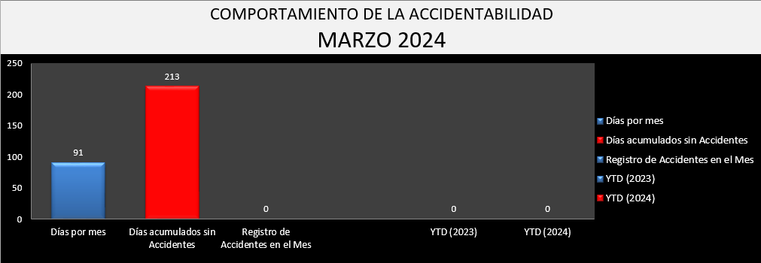
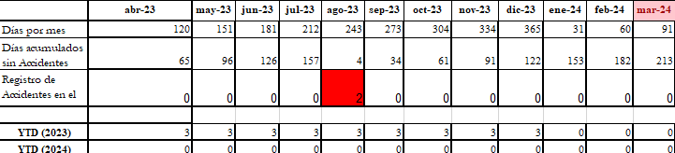
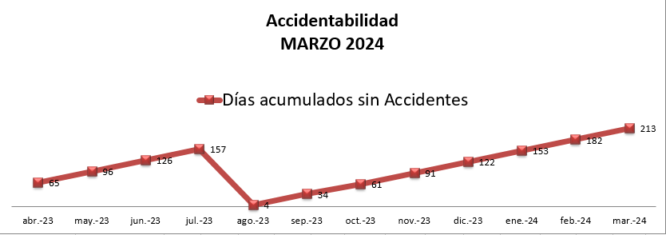
Accidentabilidad
EN MARZO NO SE PRESENTARON ACCIDENTES
Métrico
< 0 Accidentes
SE CUMPLIO EL METRICO
LIC. PERLA MEDINA

Slide 3
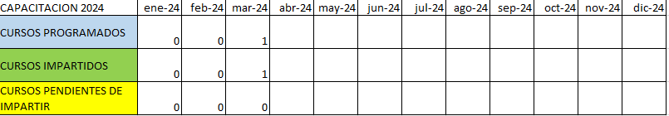
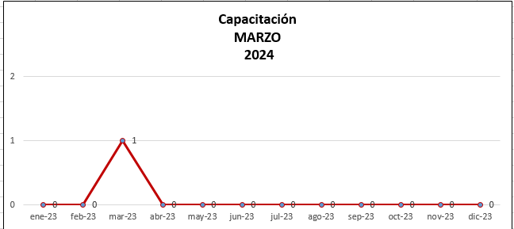
Gráfica del cumplimiento de Capacitación 2024
En marzo se llevo cabo la siguiente capacitación:
PREVENCIÓN Y COMBATE DE INCENDIOS, USO Y MANEJO ADECUADO DEL EXTINTOR.
LIC. PERLA MEDINA

Slide 4
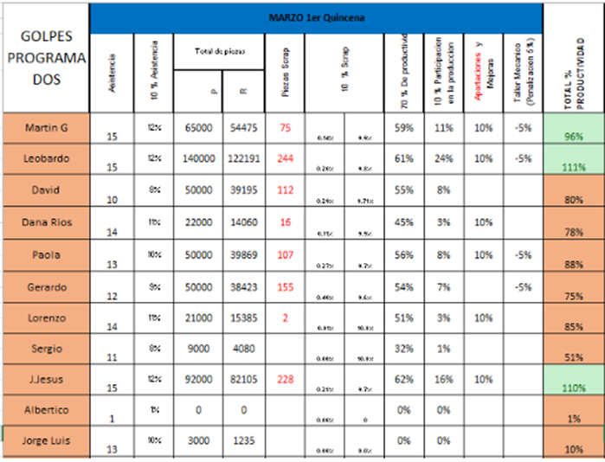
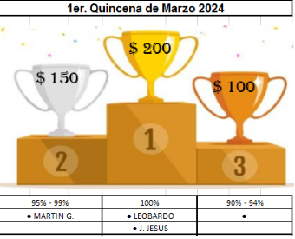
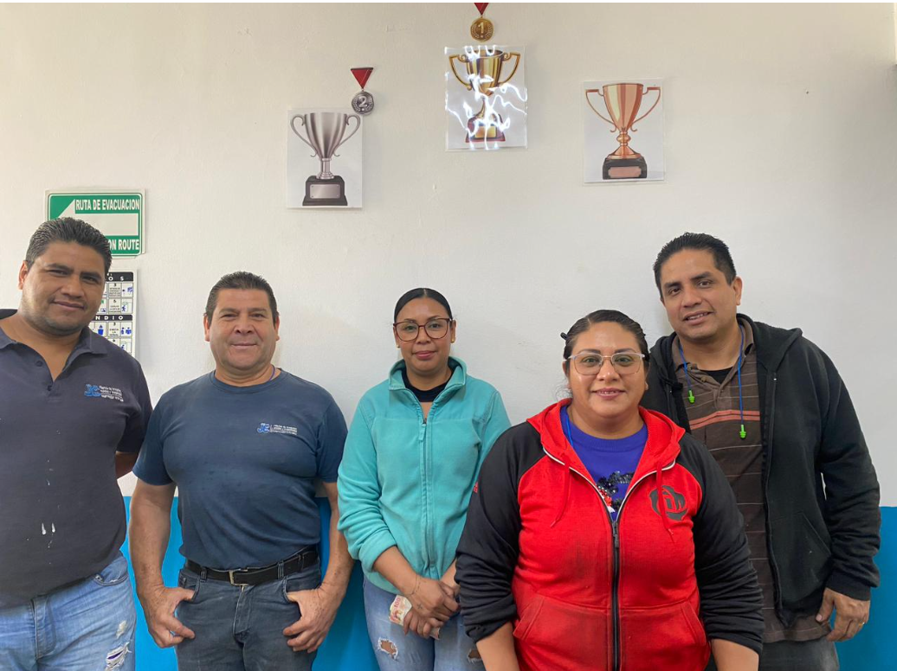
TROQUELADO PRIMER QUINCENA

Slide 5
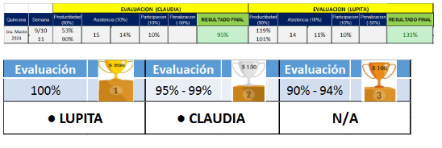
INSPECCIÓN PRIMER QUINCENA

Slide 6
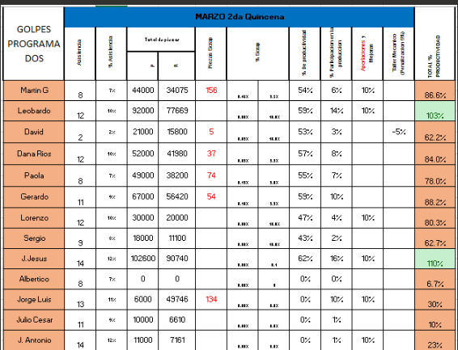
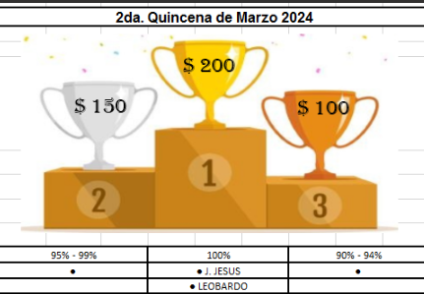
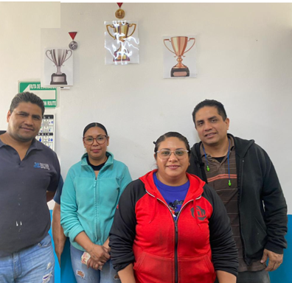
TROQUELADO SEGUNDA QUINCENA

Slide 7
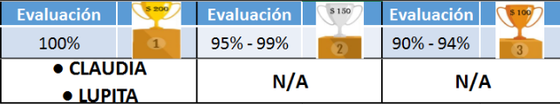
INSPECCIÓN SEGUNDA QUINCENA

Slide 8
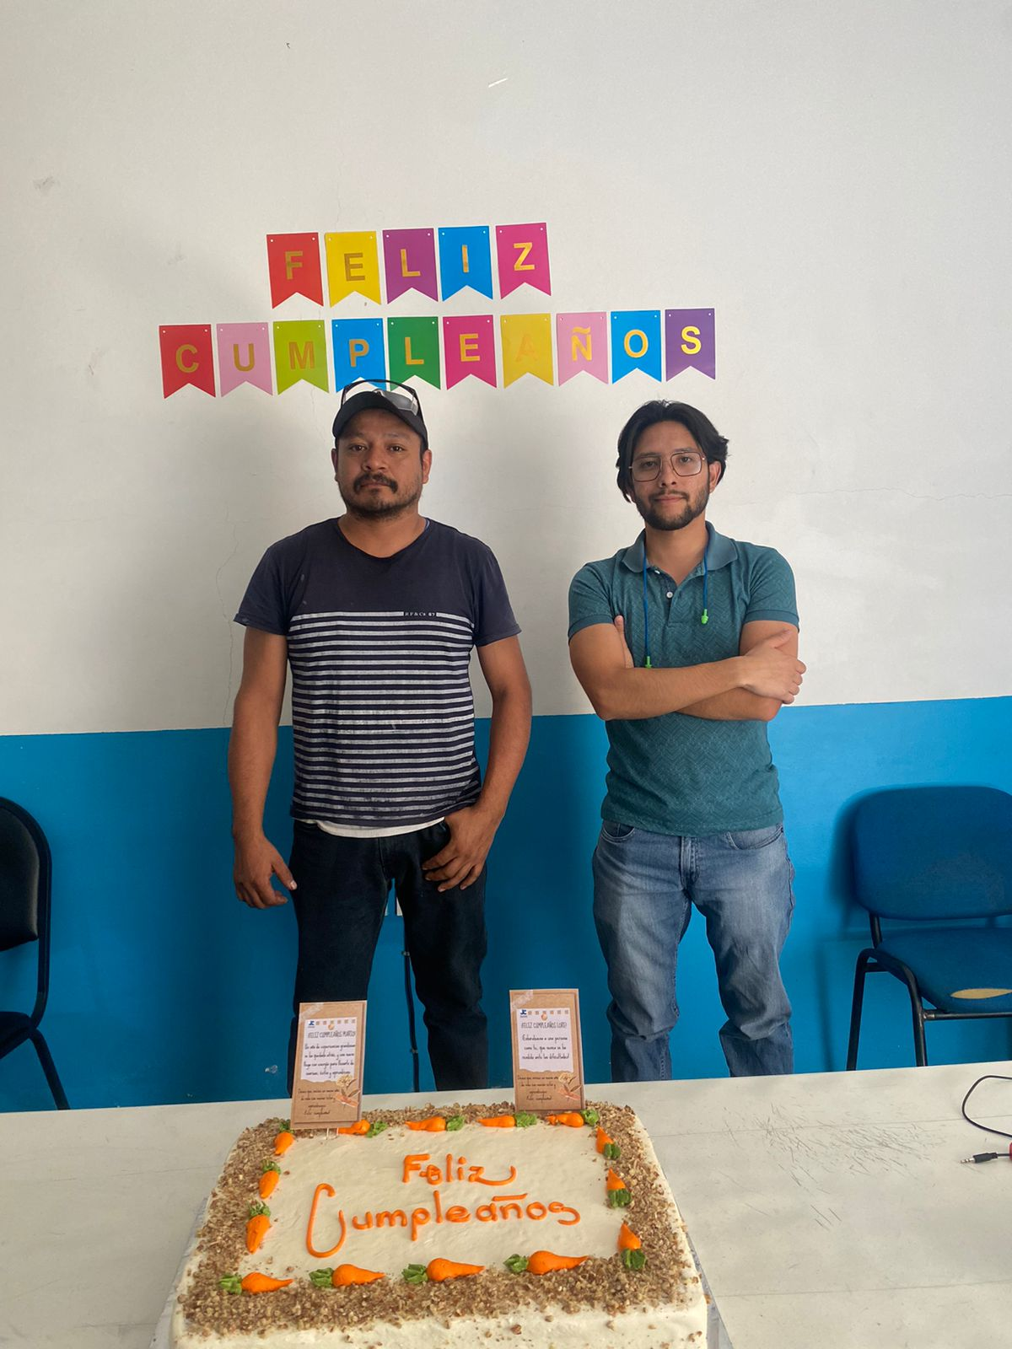
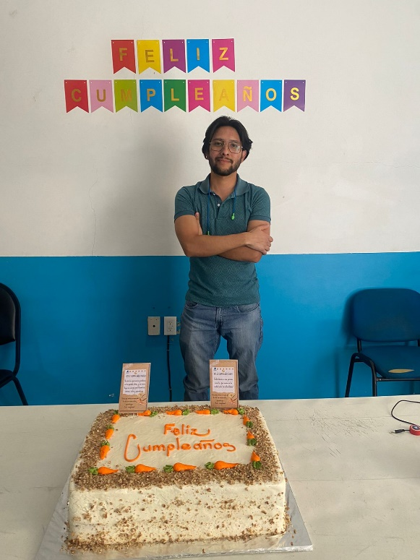
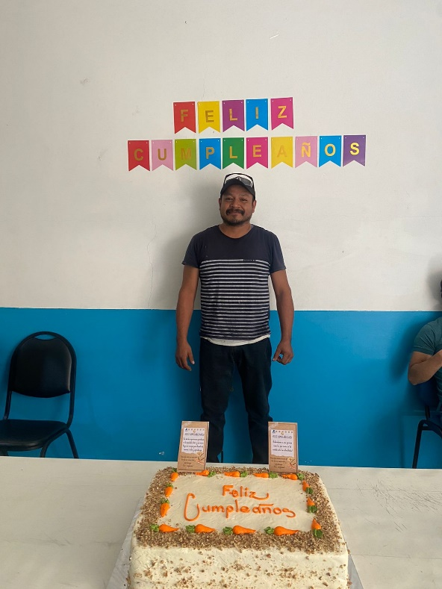
CELEBRACIÓN DE CUMPLEAÑOS

Slide 9
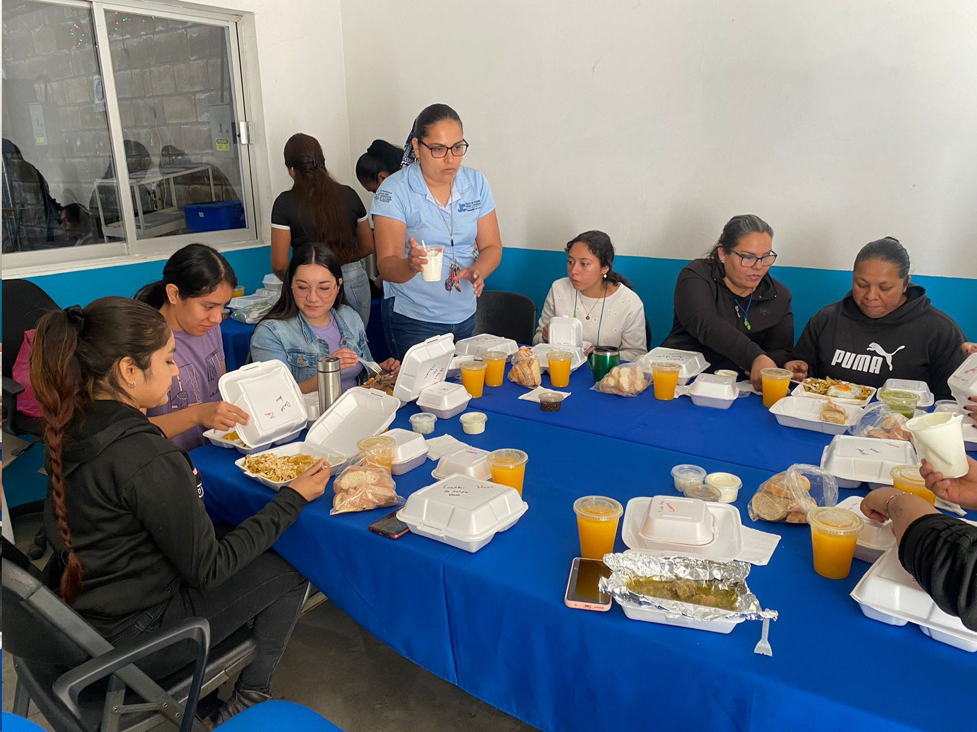
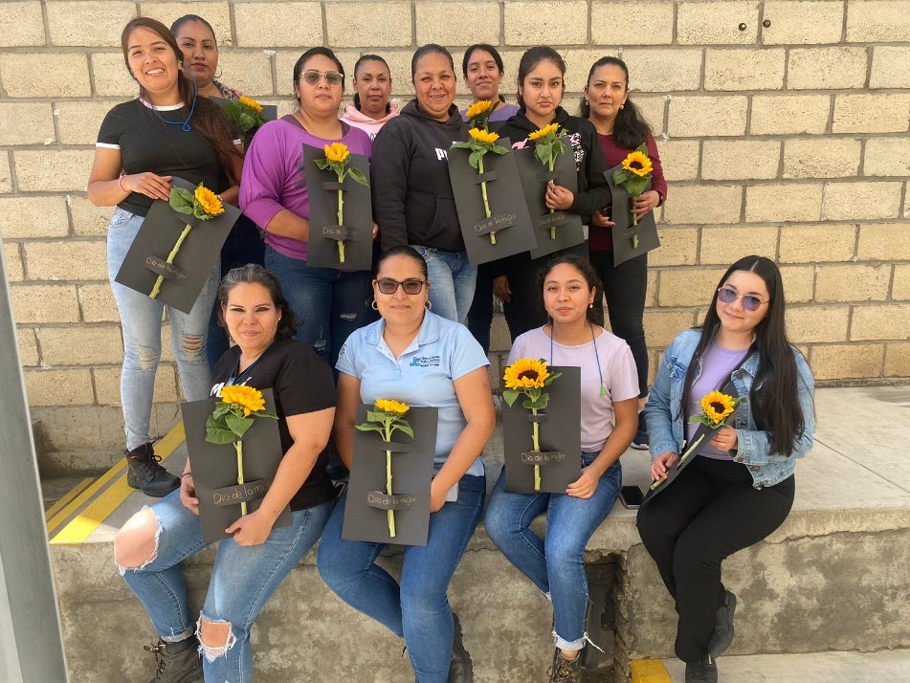
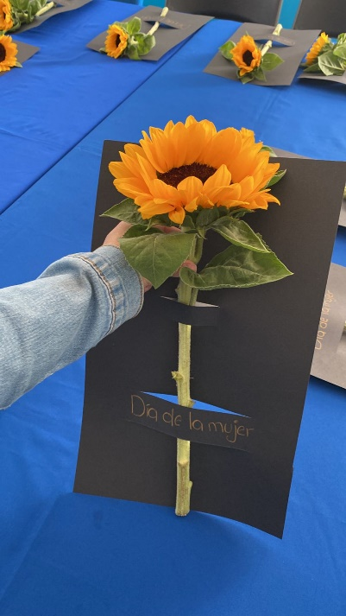
DIA DE LA MUJER
El día viernes 08 de marzo, se realizó un desayuno dedicado a todo el personal femenino para conmemorar el día internacional de la mujer.

Slide 10
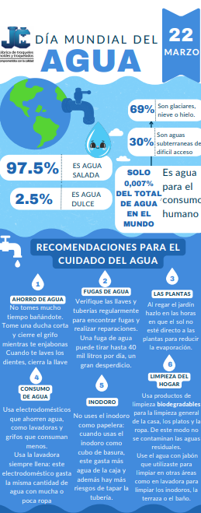
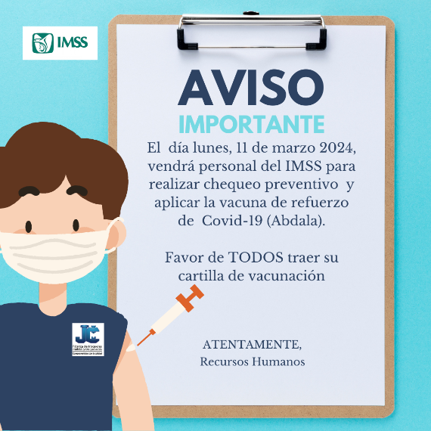
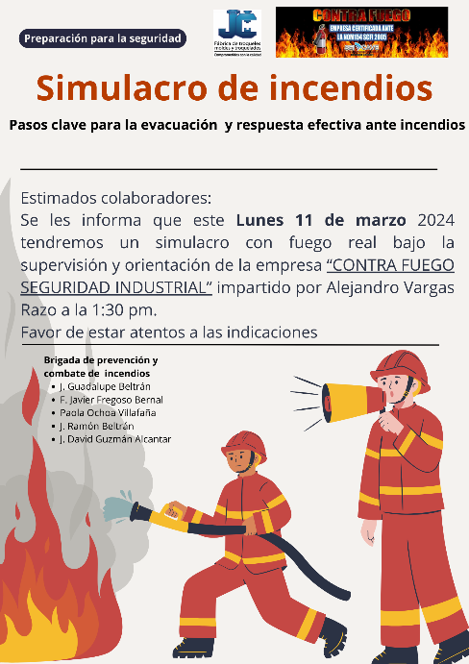

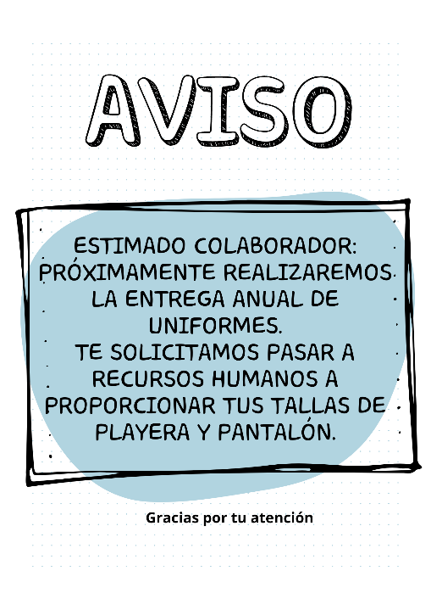
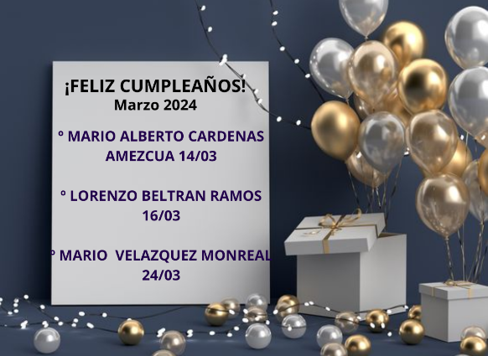
TABLERO DE COMUNICACIÓN INTERNA

Slide 11
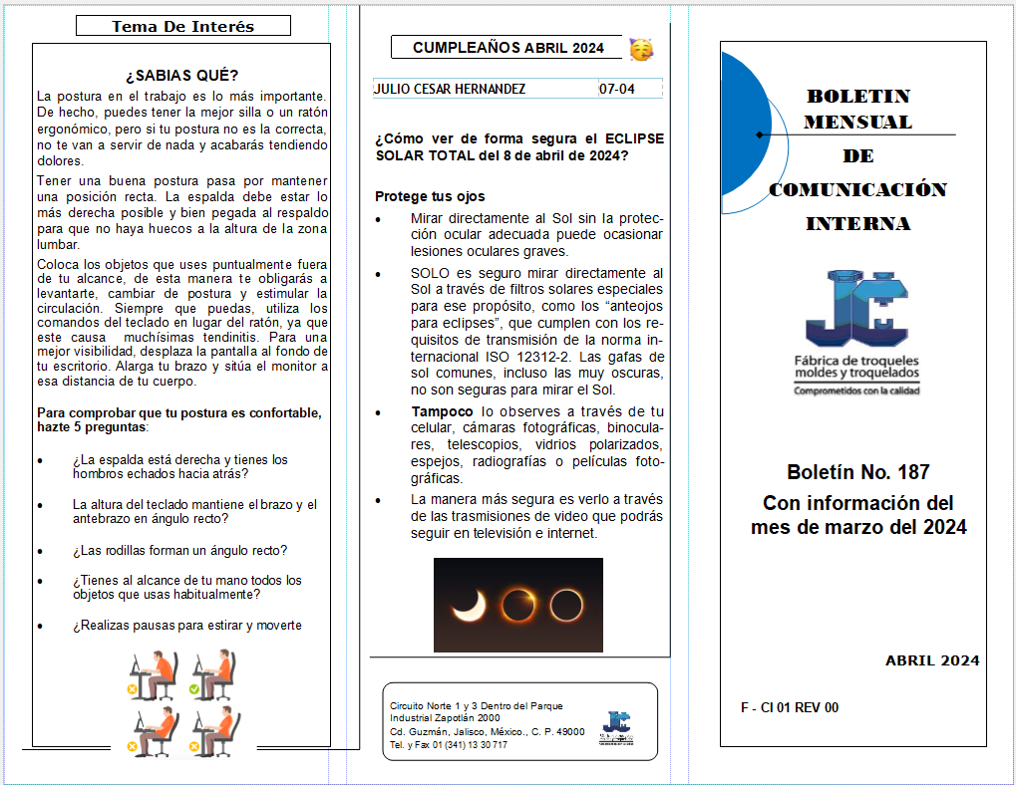
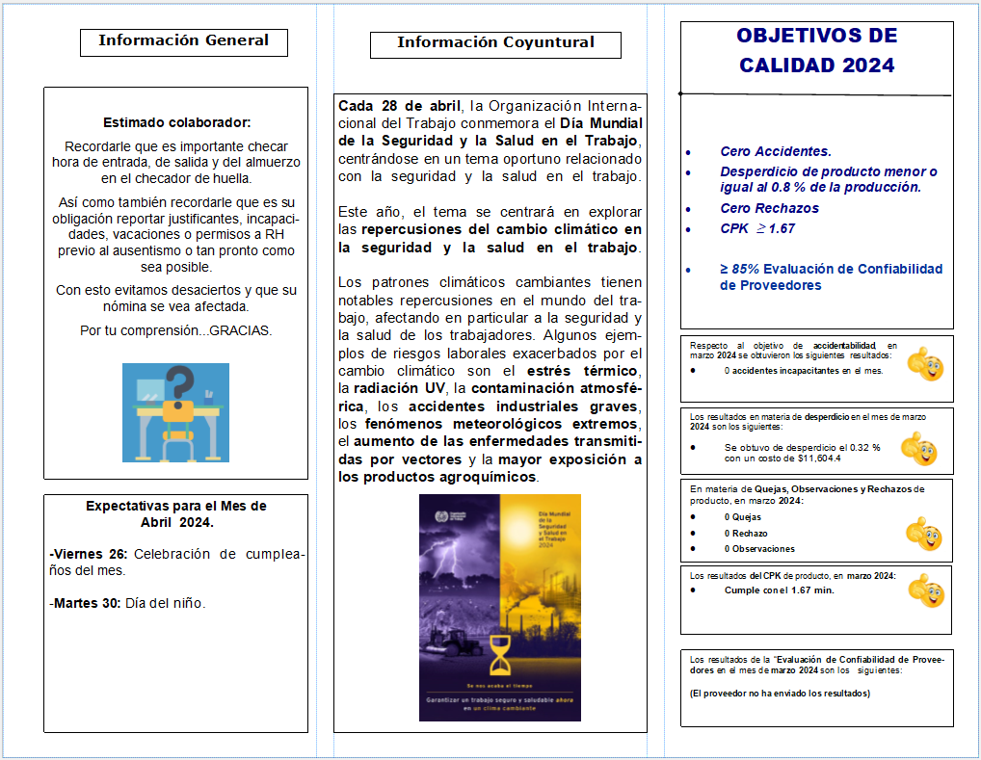
BOLETIN MENSUAL DE COMUNICACIN INTERNA

Slide 12
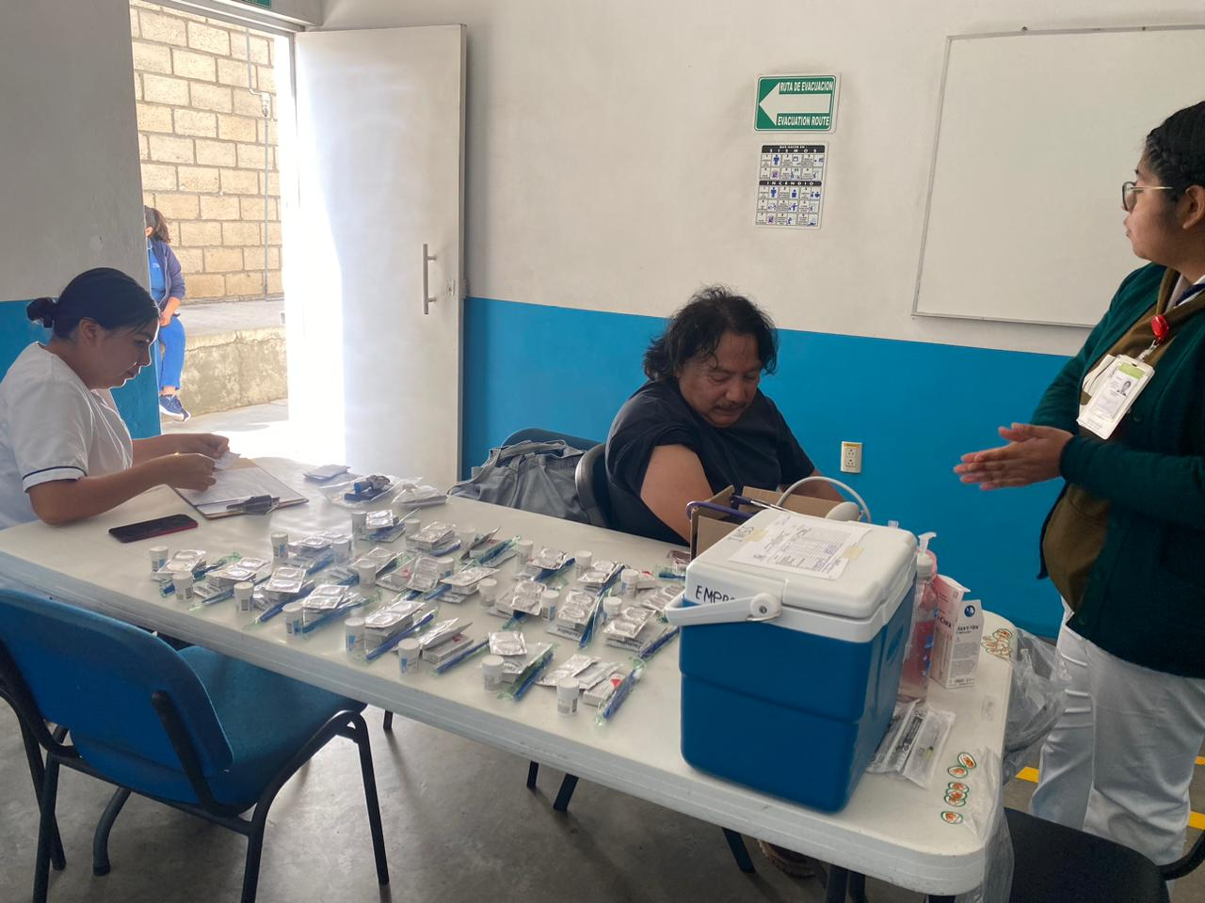
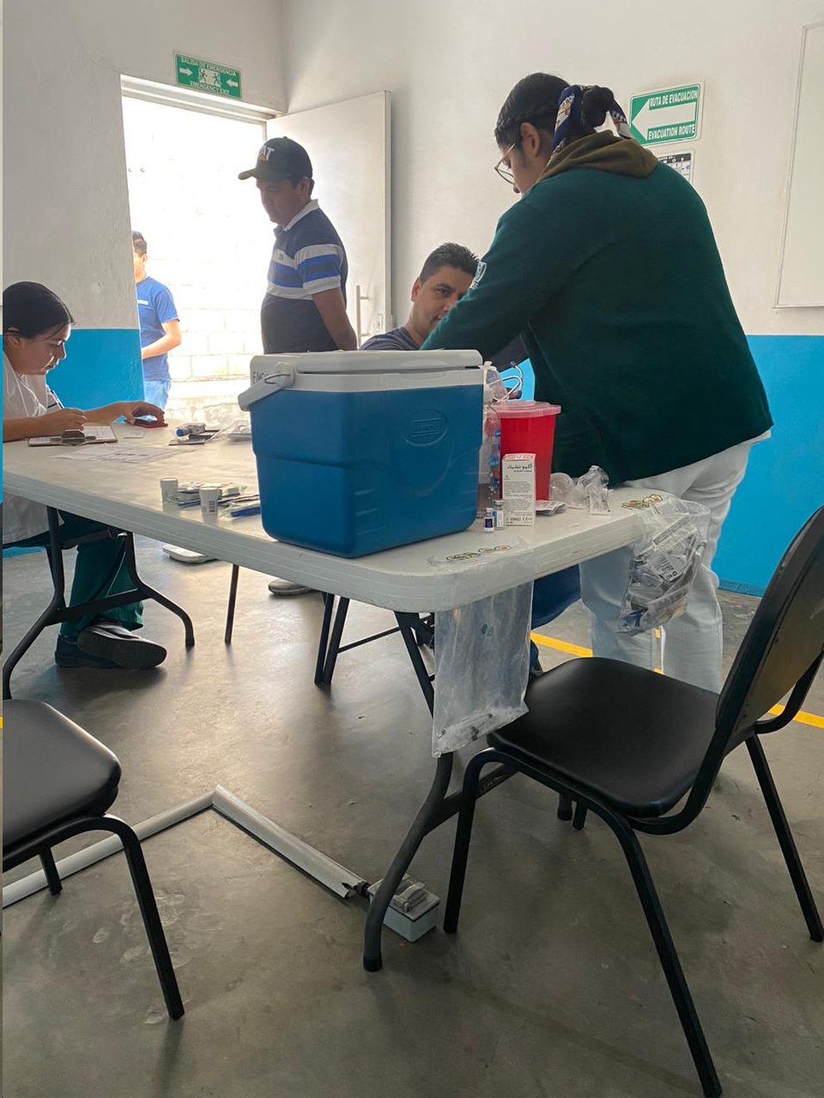
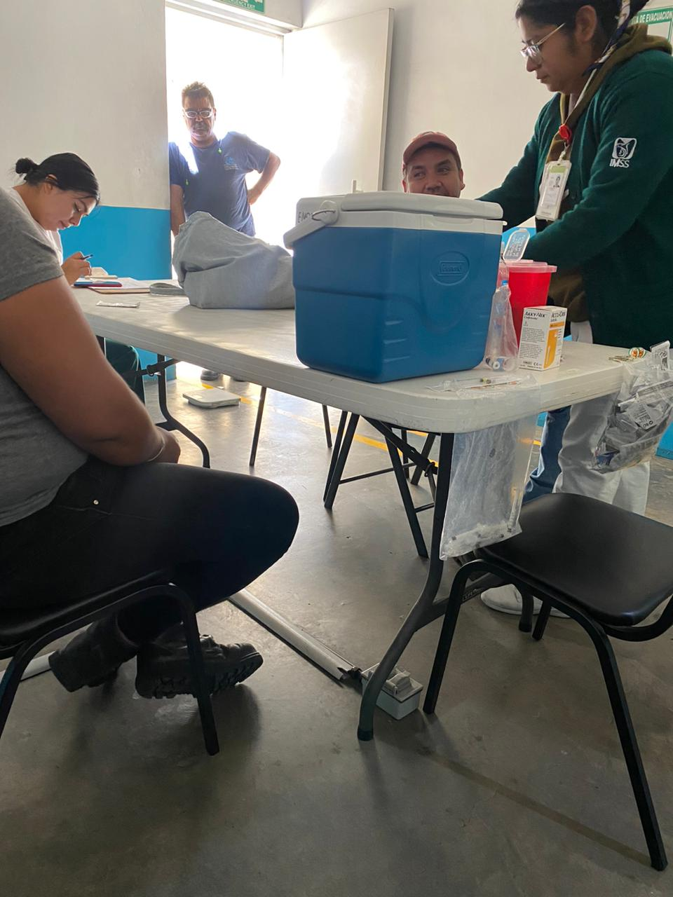
Programas de Salud
El día lunes 11 de marzo se llevó a cabo un chequeo preventivo por parte del programa PREVENIMSS, en el cuál se realizaron los siguientes servicios:
*Toma de glucosa
*Chequeo de presión arterial
*Peso y talla
*Dotación de cepillo de dientes, desparasitante, suero oral, preservativos y acido fólico.
*Aplicación de vacunas: Covid 19 (Abdala) e Influenza.

